Slide 1
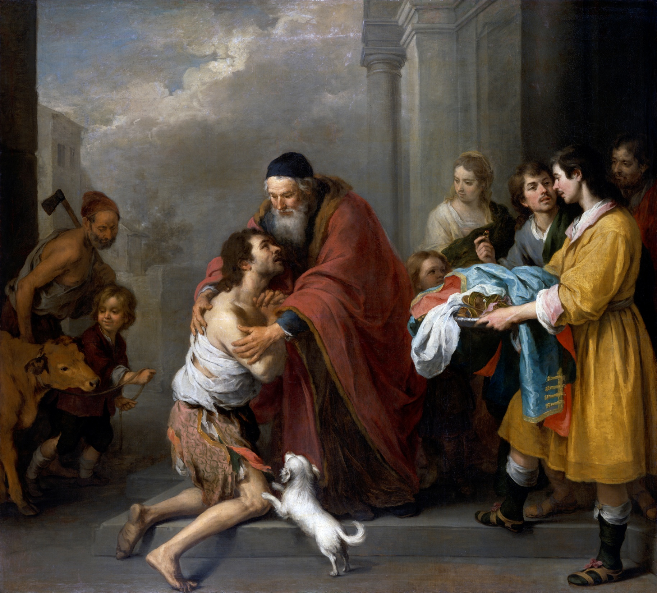
B. E. Murillo „Powrót syna marnotrawnego”

